Slide 1
Projet 6 Classifiez automatiquement des biens de consommation

Slide 2
01
02
Plan de la Présentation
03
Présentation de la problématique et des jeux de données
Exploitation du texte
Exploitation de l’image
04
Conclusion

Slide 3
Présentation de la problématique
Peut-on catégoriser un produit avec son image et sa description ?
Exploiter les données texte pour segmenter les produits
Exploiter les données image pour segmenter les produits
Jeu de données de 1050 articles (images + texte)
+
Faire une segmentation
Notes:
… Finalement il est facile de couper le travail en 2 pour ce projet.
On a une partie texte où l’on va exploiter des outils de Natural Language Processing
Et une partie image, où l’on va exploiter des outils de Computer Vision

Slide 4
Présentation de la problématique
Exploiter les données texte pour segmenter les produits
Exploiter les données image pour segmenter les produits
Présentation du jeu de données
Présentation du jeu de données
Etapes de prétraitement
Etapes de prétraitement
Natural Language Processing
Computer Vision
Pistes de modélisation
Pistes de modélisation
Résultats
Résultats

Slide 5
Présentation du jeu de données
Infos diverses (Nom, description, URL…)
1050 lignes
15 colonnes
Produits
Exemple de descriptions
« Lois Caron LCS-4032 Analog Watch - For Boys, Men - Buy Lois Caron LCS-4032 Analog Watch - For Boys, Men LCS-4032 Online at Rs.399 in India Only at Flipkart.com. - Great Discounts, Only Genuine Products, 30 Day Replacement Guarantee, Free Shipping. Cash On Delivery! »

Slide 6
Présentation du jeu de données
Infos diverses (Nom, description, URL…)
3 colonnes utilisées
product_name
product_category_tree
description
1050 lignes
15 colonnes
Produits

Slide 7
Prétraitement
Suppression:
URLs,
Ponctuation,
Accents,
Espaces,
Nombres
+
Passage en minuscules
Texte originel
Normalisation
Suppression des stop-words
Texte nettoyé

Slide 8
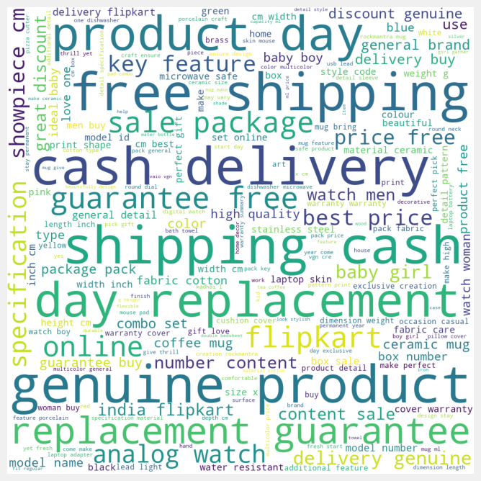
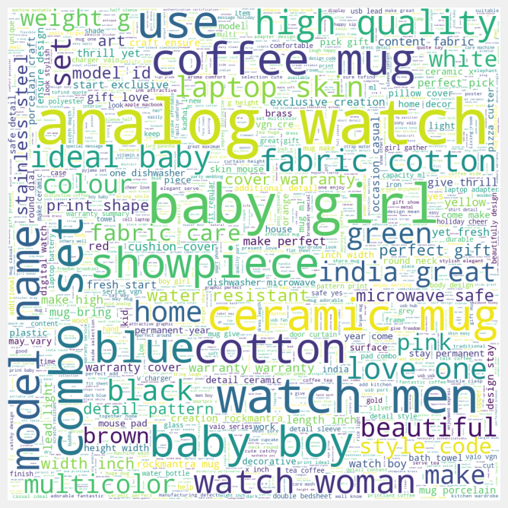
Prétraitement
Suppression:
URLs,
Ponctuation,
Accents,
Espaces,
Nombres
+
Passage en minuscules
Texte originel
Normalisation
Suppression des stop-words
Texte nettoyé
Suppression stop-words spécifiques
Notes:
Suppression des stopwords « classiques » (nltk) + spécifiques

Slide 9
Pistes de modélisation
Approche non-supervisée ?
["Beauty and Personal Care >> Combos and Kits >> Mxofere Combos and Kits"]
["Home Decor & Festive Needs >> Showpieces >> Ethnic >> Homedesires Ethnic"]
Variable product_category_tree
=
On a accès à l’ensemble des labels de nos produits
Donc une approche supervisée est envisageable
Notes:
Il est explicitement demandé de faire un clustering dans le projet → Donc une approche supervisée
OR
On a accès aux catégories de chacun des produits !

Slide 10
Pistes de modélisation
Peut-on catégoriser un produit avec sa description ?
Approche non-supervisée
Approche supervisée
Modèle utilisé: Kmeans
Métrique d’évaluation: score ARI
Modèle utilisé: RandomForest
Métrique d’évaluation: score ARI
Quelle représentation vectorielle optimale?
Notes:
Il est explicitement demandé de faire un clustering dans le projet → Donc une approche supervisée
OR
On a accès aux catégories de chacun des produits !

Slide 11
Quelle vectorization ?
Bag of Words
Description
+
Nom produit
Tf-Idf
Notes:
Nous donne un nombre de features extrêmement élevé (16000 variables)

Slide 12
Quelle vectorization ?
Occurrence minimale
Bag of Words
Occurrence minimale + ACP
Description
Comment gérer le fléau de la dimension ?
+
Nom produit
Occurrence minimale
Tf-Idf
Occurrence minimale + ACP

Slide 13
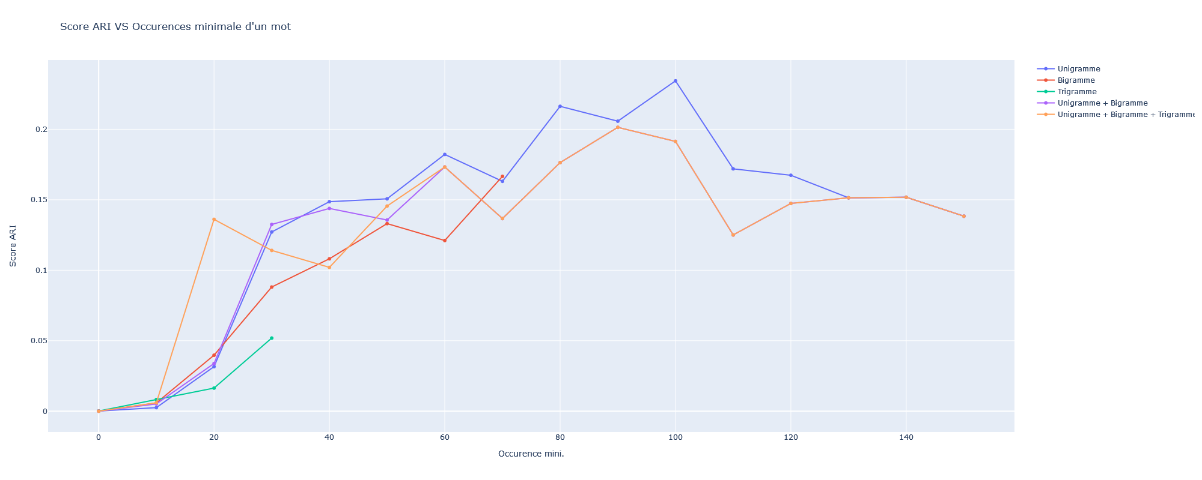
Choix du modèle
Score ARI vs Occurrences minimale d’un mot
Notes:
Exemple avec un BoW

Slide 14
Quelle vectorization ?
Occurrence minimale
ARI = 0,23
Bag of Words
Occurrence minimale + ACP
ARI = 0,26
Description
+
Nom produit
Occurrence minimale
ARI = 0,30
Tf-Idf
Occurrence minimale + ACP
ARI = 0,35

Slide 15
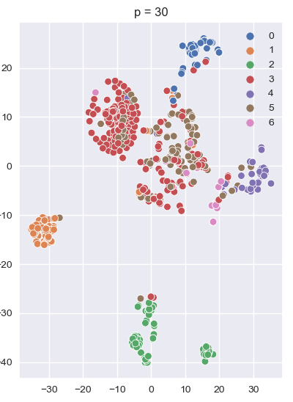
Analyse du meilleur modèle
Description
Tf-Idf
Occurrence minimale + ACP
+
Nom produit
ARI = 0,35
TSNE

Slide 16
Supervisée vs non-supervisée
K-Means
Description
Tf-Idf
Occurrence minimale + ACP
+
Nom produit
ARI = 0,35
Random Forest
Description
Tf-Idf
Occurrence minimale + ACP
+
Nom produit
ARI = 0,79

Slide 17
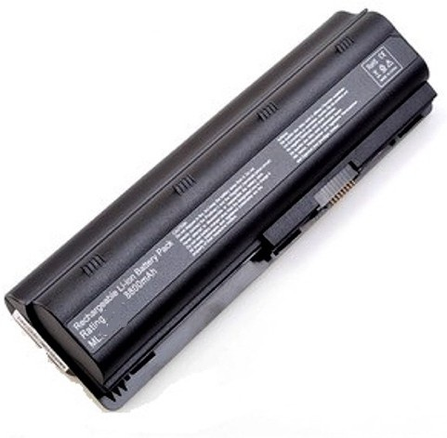
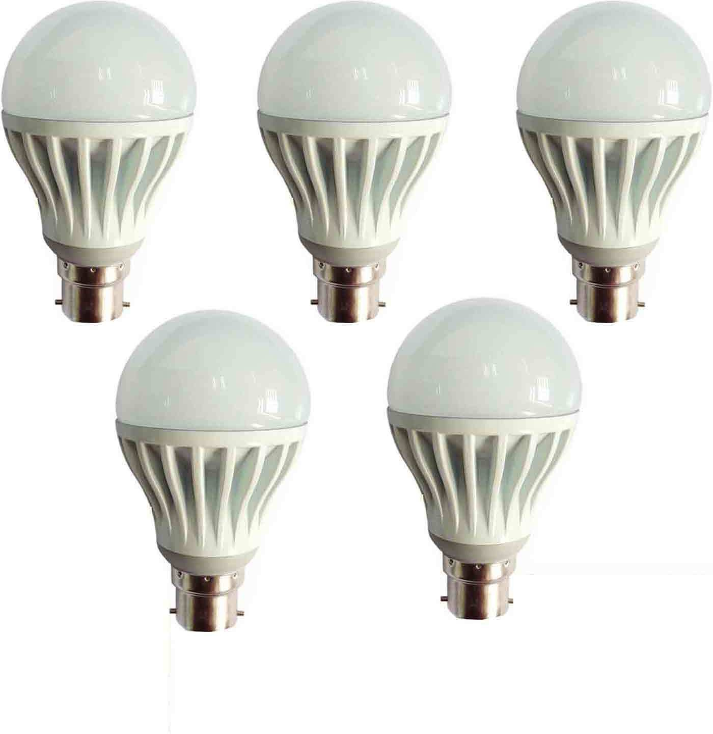
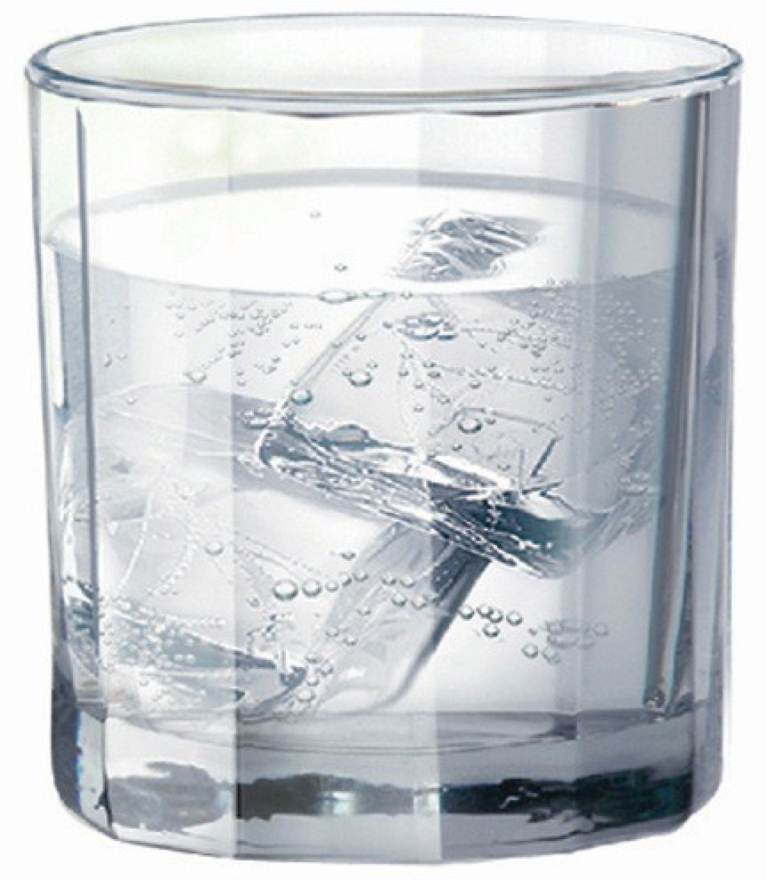

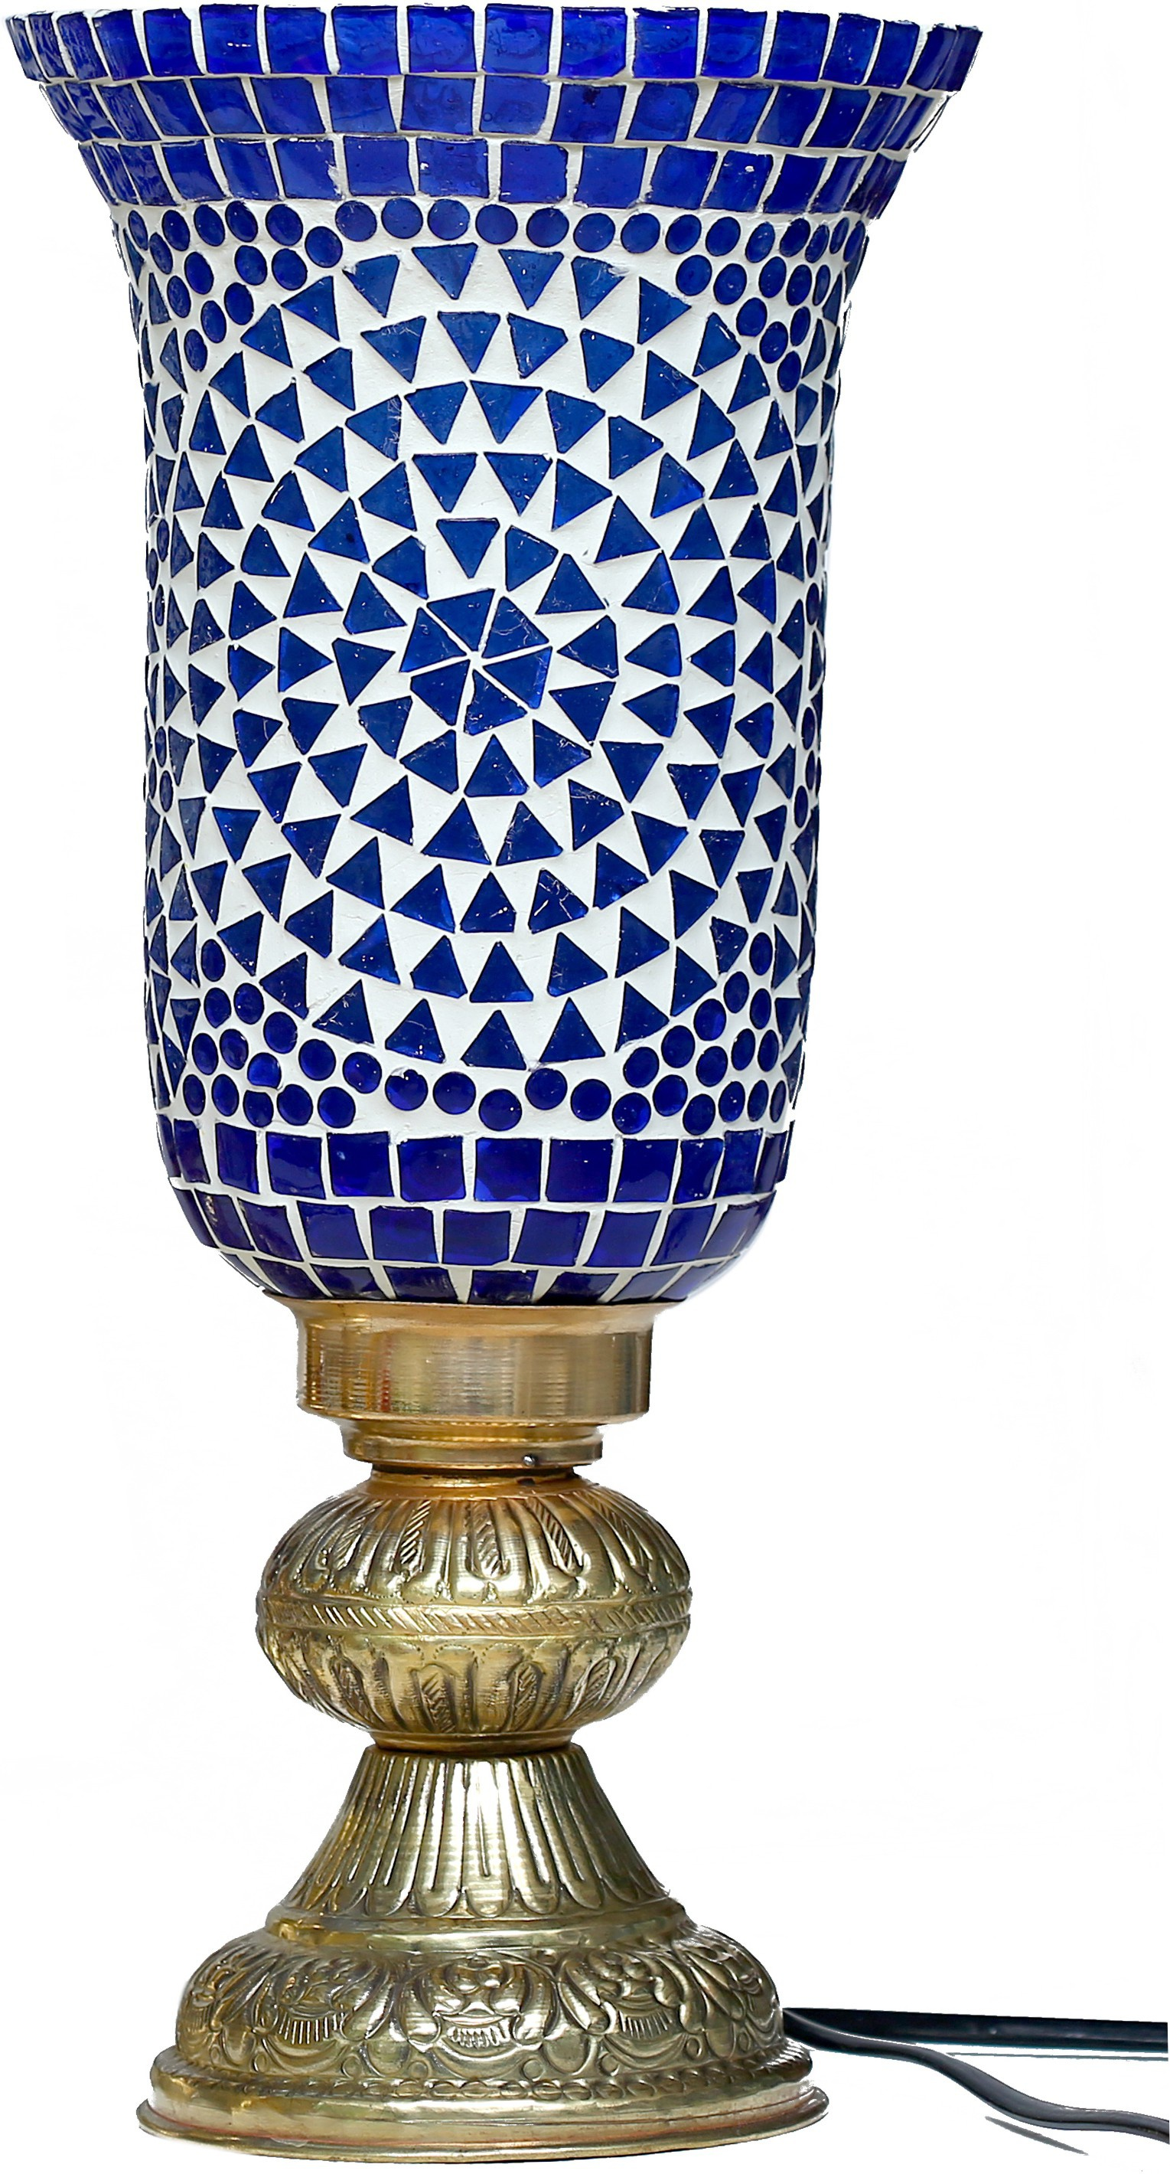
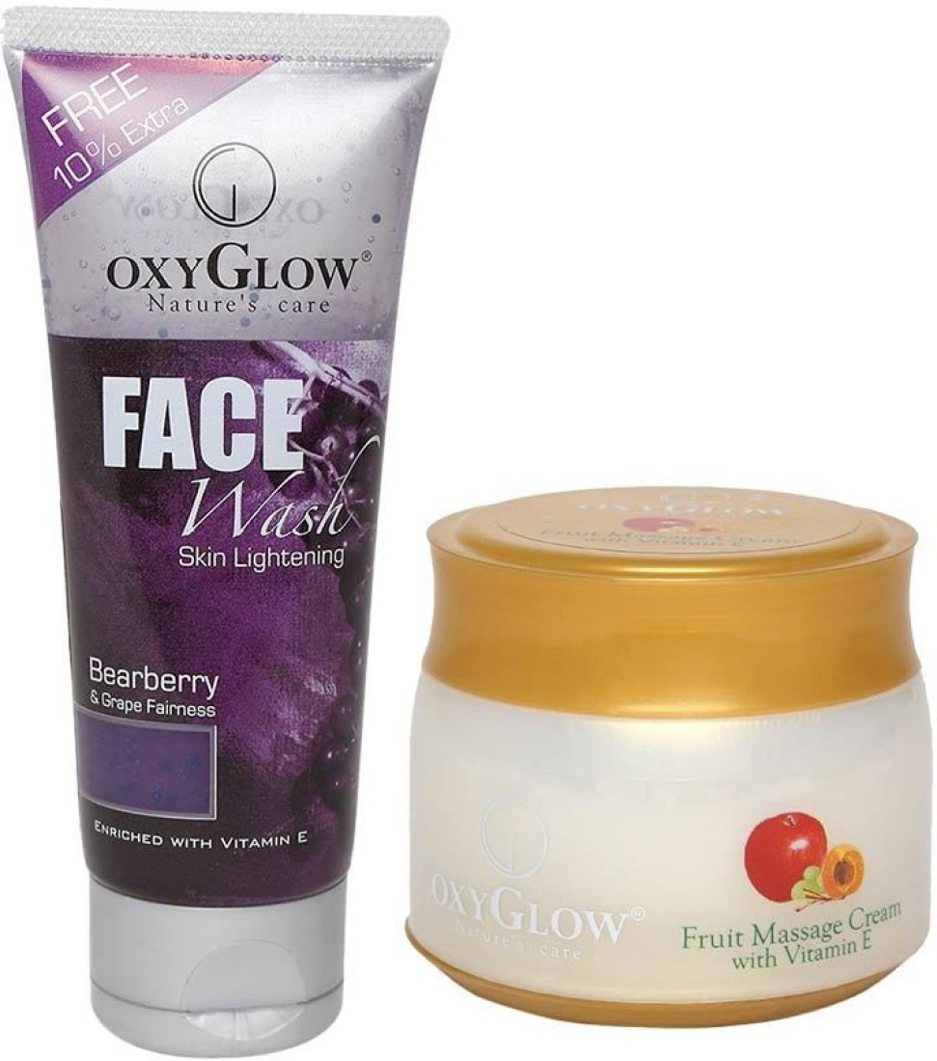
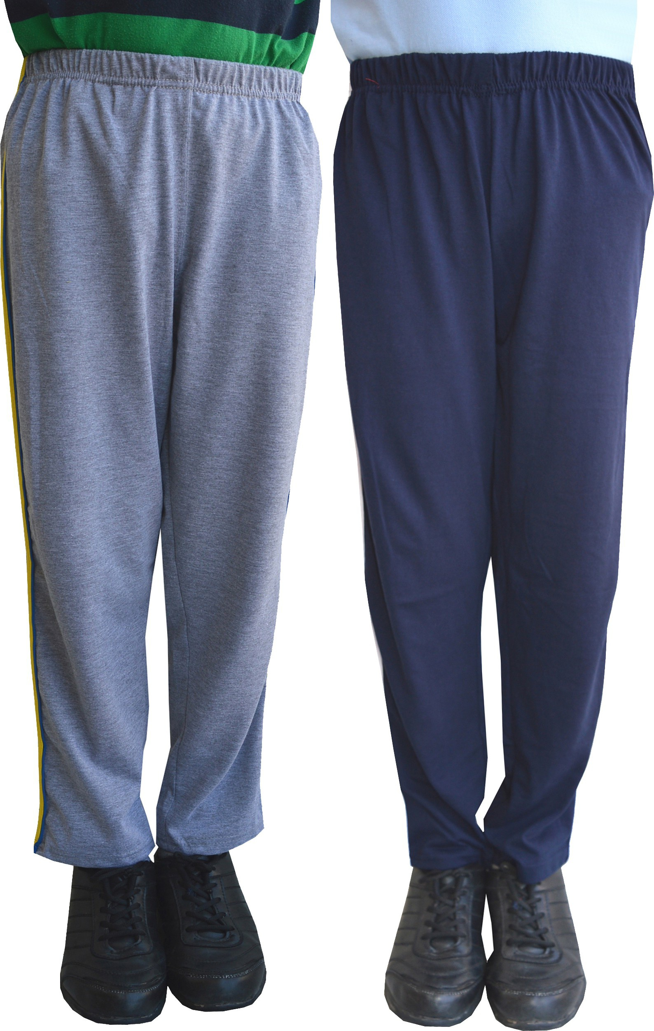
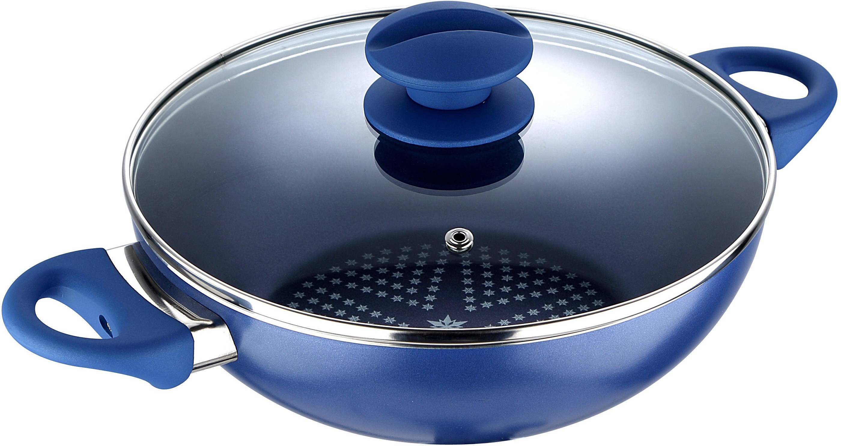
Présentation du jeu de données
1050 images avec un fond blanc, de taille différentes

Slide 18
Pistes de modélisation
Peut-on catégoriser un produit avec sa description ?
Approche non-supervisée
Approche supervisée
Modèle utilisé: Kmeans
Métrique d’évaluation: score ARI
Modèles utilisés: RandomForest, CNNs
Métrique d’évaluation: score ARI
Quelle représentation vectorielle optimale?
Notes:
Il est explicitement demandé de faire un clustering dans le projet → Donc une approche supervisée
OR
On a accès aux catégories de chacun des produits !

Slide 19
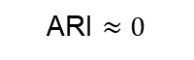
Quelle vectorization ?
Bag of Visual Words (SIFT)
ACP
ARI $≈0$
Description
Bag of Visual Words (ORB)
ACP
+
Nom produit
ARI $≈0$
NN pré-entrainé
ACP
ARI = 0,58

Slide 20
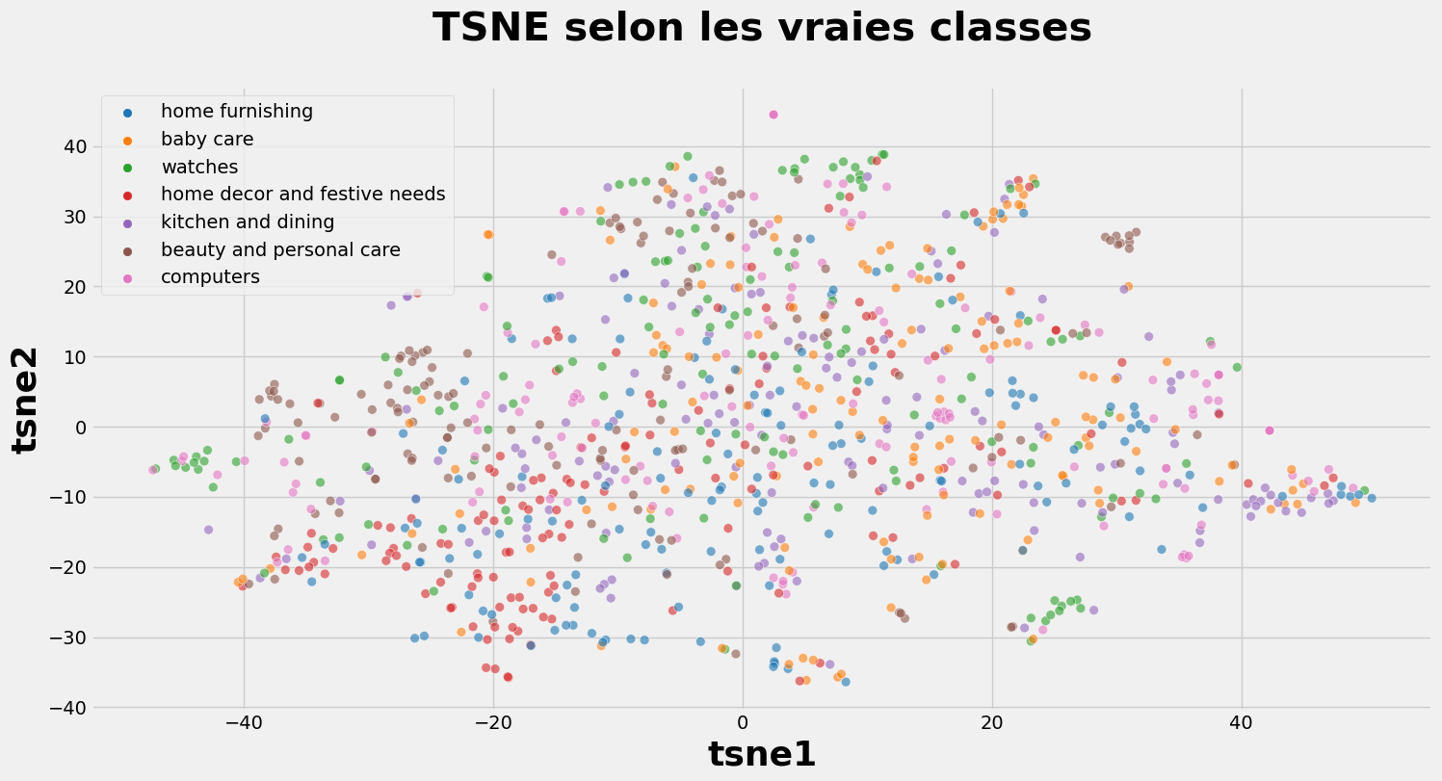
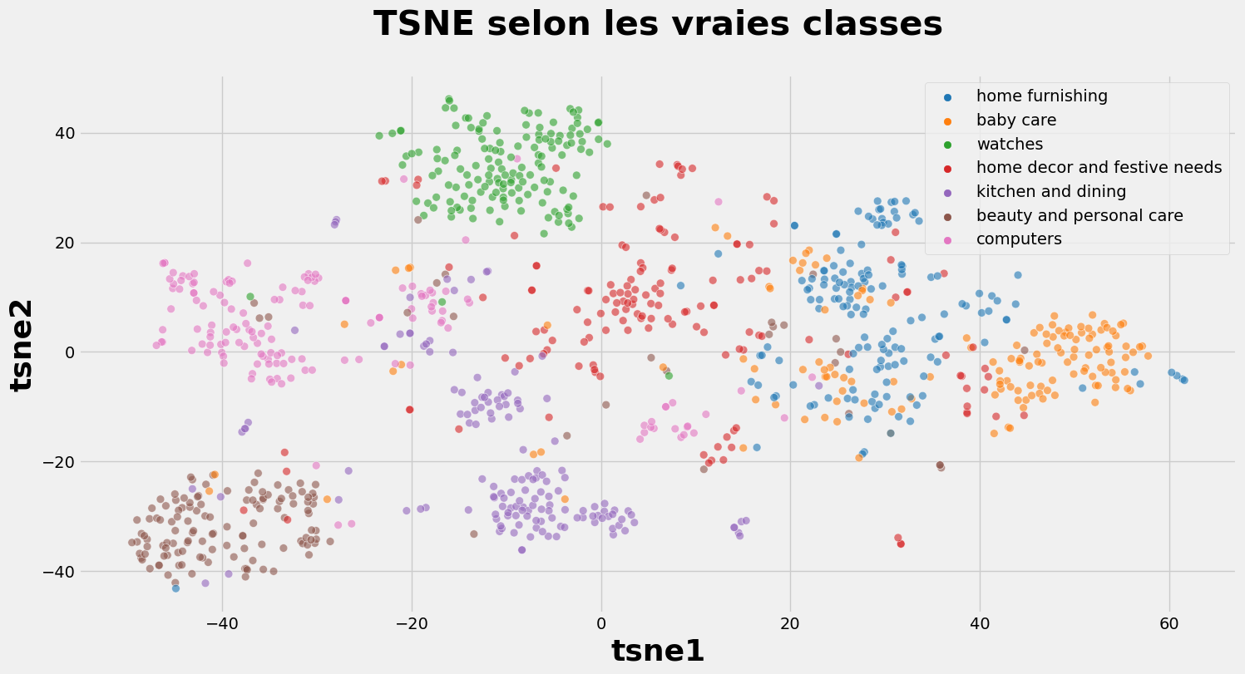
Analyse visuelle
BoVW (SIFT)
Réseau de neurones pré-entrainé

Slide 21
Supervisée vs non-supervisée
K-Means
Description
NN pré-entrainé
ACP
+
Nom produit
ARI = 0,58
Random Forest
Description
NN pré-entrainé
ACP
+
Nom produit
ARI = 0,65

Slide 22
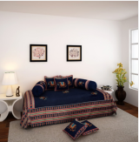
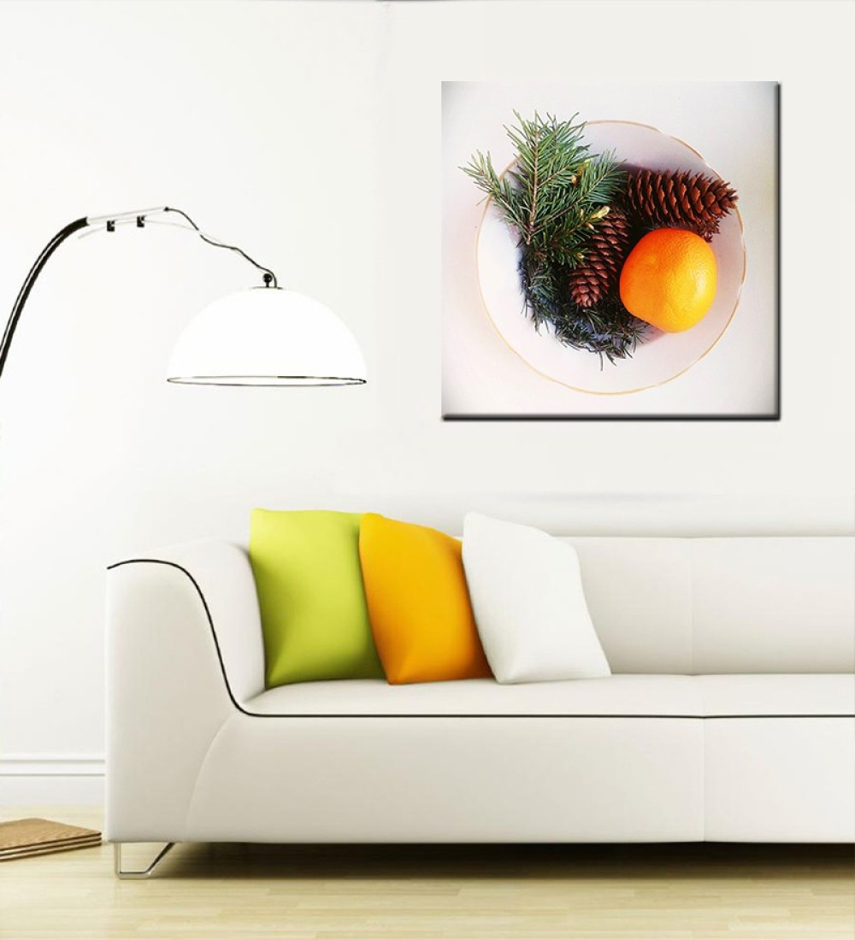
Conclusion
Exploiter les données image pour segmenter les produits
Utilisation des descripteurs SIFT et ORB pas du tout adaptée (ARI ~ 0)
Approche Transfer Learning bien meilleure ! (ARI ~0,58)
Certaines catégories de produits difficilement séparables
Home Furnishing
Home Furnishing
Home Decor

Slide 23
Conclusion
Exploiter les données texte pour segmenter les produits
Exploiter les données image pour segmenter les produits
Approche utilisant Tf-Idf sépare bien 3 classes. (ARI ~ 0,35)
Utilisation des descripteurs SIFT et ORB pas du tout adaptée (ARI ~ 0)
Natural Language Processing
Certaines catégories de produits difficilement séparables
Approche Transfer Learning bien meilleure ! (ARI ~0,58)
Computer Vision
Approche utilisant RNN ou Transformers à expérimenter.
Certaines catégories de produits difficilement séparables
Une approche utilisant des modèles supervisés est à approfondir

